Slide 1



Slide 2



111
1
11

Slide 3

1. CHUẨN BỊ NỘI DUNG NÓI
* Văn hóa truyền thống là vấn đề được nhiều người quan tâm.
- Một số vấn đề có thể chuẩn bị để trình bày ý kiến của mình:
+ Thú chơi tranh dân gian trong đời sống hiện đại
+ Việc sử dụng các sản phẩm thủ công truyền thống tròn đời sống sinh hoạt hằng ngày
+ Giới trẻ và việc thưởng thức các loại hình nghệ thuật truyền thống.

Slide 4
- Lập dàn ý cho bài nói. Gợi ý những nội dung chính:
Vấn đề em trình bày……………………………………………………………….............
Lí do em trình bày về vấn đề này………………………………………………….............
Những thông tin đáng quan tâm về vấn đề (nội dung thông tin và nguồn thông tin) …………………………………………………………………………………………….
Những hình ảnh mà em chia sẻ (trình chiếu) ……………………………………………..
Ý kiến của em về vấn đề vấn đề được bàn…………………………………………………
Mong muốn của em và những giải pháp em đề xuất………………………………………
Trao đổi của em về các ý kiến thể hiện cách tiếp cận khác về vấn đề…………………….

Slide 5
2. TẬP LUYỆN
Tập luyện một mình | Tập luyện theo nhóm
- B1: nhìn vào dàn ý để nói - B2: không cần nhìn dàn ý để nói - Chú ý: kiểm soát thời gian trình bày bài nói theo quy định hoặc dự kiến | - Cần luân phiên vai trò người nói và người nghe, góp ý cho nhau về nội dung bài nói và cách biểu đạt bằng nét mặc và các ngôn ngữ hình thể - Cần tập nêu câu hỏi và trả lời câu hỏi

Slide 6

+ Chào hỏi, giới thiệu và gợi dẫn vào vào vấn đề, nói khái quát vì sao em lựa chọn vấn đề đó.
+ Có thể bắt đầu bằng một câu hỏi hoặc một hình ảnh, câu chuyện, tình huống… để tạo không khí sinh động, hào hứng
1
MỞ ĐẦU
Kính chào thầy cô và các bạn. Tôi tên là............học sinh.........trường......... Hôm nay, tôi sẽ chia sẻ với các bạn và cô giáo về sự quan trọng của việc giữ gìn và phát huy vấn đề văn hóa truyền thống trong XH hiện đại. Bản sắc văn hóa dân tộc là giá trị cốt lõi nhất của nền văn hóa, thể hiện tâm hồn, cốt cách, tình cảm, lý trí, sức mạnh của dân tộc, tạo nên chất keo kết nối các cộng đồng người gắn bó, đoàn kết với nhau để cùng tồn tại và phát triển. Những giá trị của bản sắc văn hóa dân tộc là một trong những động lực to lớn đảm bảo sự ổn định và phát triển bền vững của quốc gia dân tộc.

Slide 7
- Lần lượt trình bày các ý được chuẩn bị sẵn trong đề cương bài nói
- Tránh quá tập trung vào một ý nào đó làm bố cục của bài nói bị mất cân đối, gây khó khăn cho việc đảm bảo thời gian nói theo quy định
TRIỂN KHAI
2
- Sử dụng ngôn ngữ tự nhiên
- Quan sát những phản ứng của người nghe
- Sử dụng cử chỉ, điệu bộ và biểu lộ cảm xúc phù hợp với nội dung trình bày
- Các thao tác sử dụng bản trình chiếu (nếu có) phải được thực hiện gọn gàng, dứt khoát

Slide 8
- Tóm lược nội dung đã trình bày
- Hướng người nghe vào các hoạt động cụ thể, thiết thực nhằm bảo vệ và phát huy những giá trị văn hóa truyền thống
- Phát biểu suy nghĩ của em, lời cảm ơn
3
KẾT LUẬN
Những giá trị tinh hoa văn hóa truyền thống tốt đẹp của dân tộc được xây dựng và ghi nhận bởi những chiến công hi sinh thầm lặng của biết bao thế hệ người dân Việt Nam. Nó là kết tinh những gì là tinh túy nhất của dân tộc để rồi chính những giá trị đó lại lung linh tỏa sáng, soi sáng con đường chúng ta đi. Không chỉ bây giờ mà mãi mãi về sau những giá trị tinh hoa văn hóa của dân tộc sẽ là hành trang, động lực để cho thanh niên Việt Nam chúng ta tiến vào kỷ nguyên mới tô thắm nên truyền thống ngàn năm văn hiến của dân tộc.. ….Cảm ơn thầy cô và các bạn đã lắng nghe. Tôi rất vinh hạnh nếu được nghe chia sẻ của thầy cô và các bạn vấn đề khác mà mọi người quan tâm.

Slide 9

Người nghe | Người nói
- Huy động trải nghiệm của bản thân để hiểu thấu đáo vấn đề được người nói đề cập - Tập trung nhận xét, trao đổi về những ý chính của bài nói - Nêu những ưu điểm nổi bật về nội dung và cách trình bày bài nói - Nêu những điều em thấy chưa hợp lí trong nội dung và cách trình bày bài nói (chú ý nêu bằng chứng) - Bổ sung những nội dung cần thiết mà em cho là bài nói còn thiếu. | - Lắng nghe, tiếp thu mọi trao đổi với thái độ bình tĩnh và tinh thần cầu thị - Giải thích ngắn gọn về một số vấn đề mà người nghe có thể hiểu nhầm - Trao đổi về những đánh giá mà em cho là chưa thỏa đáng, qua đó, củng cố thêm nội dung trình bày của mình (chú ý thể hiện thái độ nhã nhặn trong trao đổi) - Tự rút ra những kinh nghiệm bổ ích trong việc chuẩn bị nội dung và trình bày bài nói.

Slide 10
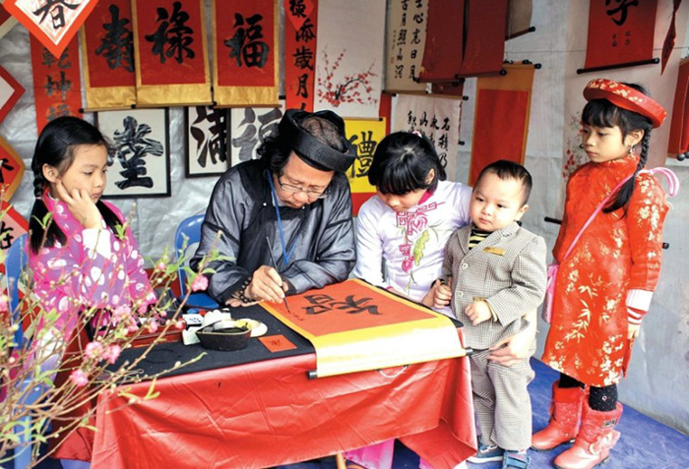
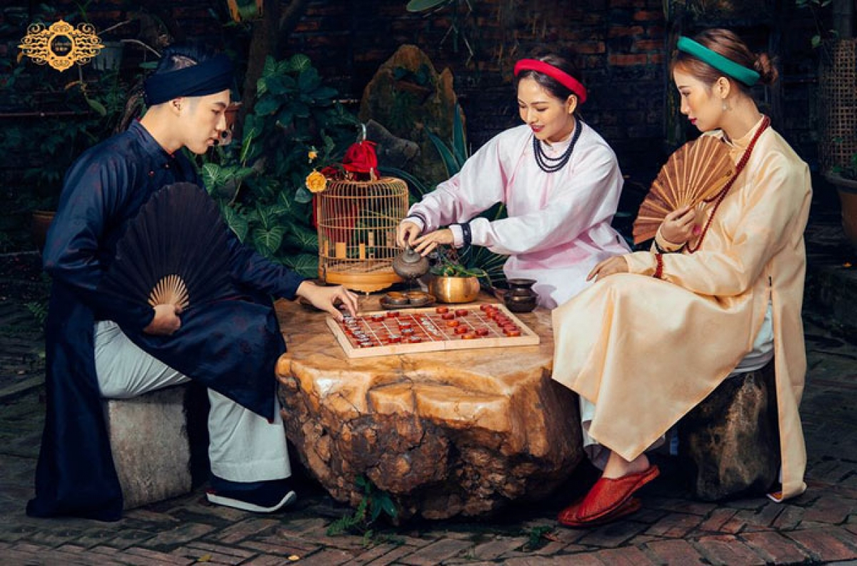
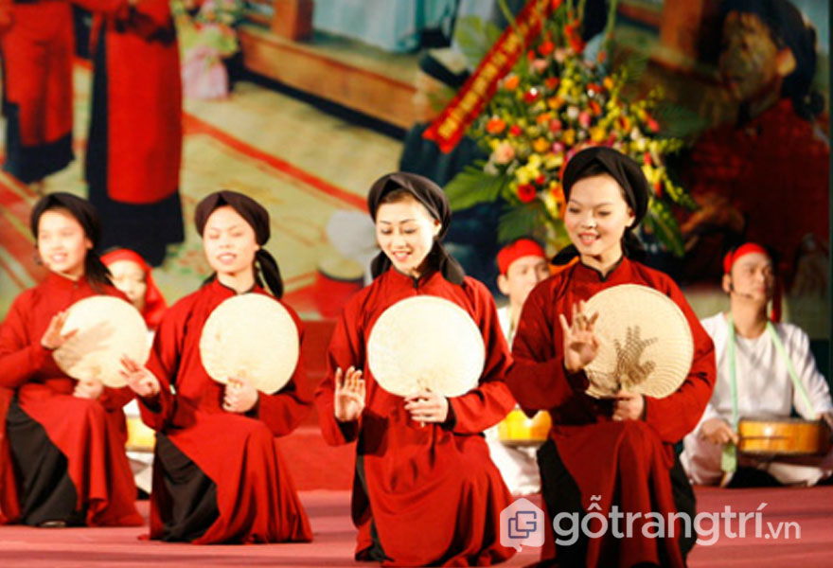
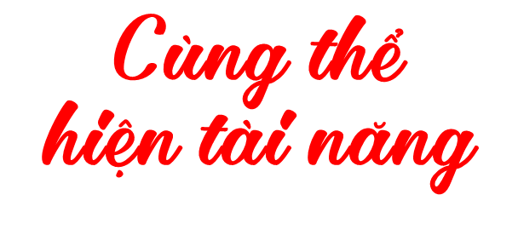

Slide 11
Kính chào thầy cô và các bạn. Tôi tên là............học sinh.........trường......... Hôm nay, tôi sẽ chia sẻ với các bạn và cô giáo về sự quan trọng của việc giữ gìn và phát huy vấn đề văn hóa truyền thống trong XH hiện đại. Bản sắc văn hóa dân tộc là giá trị cốt lõi nhất của nền văn hóa, thể hiện tâm hồn, cốt cách, tình cảm, lý trí, sức mạnh của dân tộc, tạo nên chất keo kết nối các cộng đồng người gắn bó, đoàn kết với nhau để cùng tồn tại và phát triển. Những giá trị của bản sắc văn hóa dân tộc là một trong những động lực to lớn đảm bảo sự ổn định và phát triển bền vững của quốc gia dân tộc.
Bản sắc văn hóa dân tộc Việt Nam được hình thành, phát triển gắn liền với lịch sử dựng nước, giữ nước và quá trình xây dựng chủ nghĩa xã hội. Bản sắc văn hóa dân tộc là tổng hòa những giá trị văn hóa bền vững, phản ánh diện mạo, sắc thái, cốt cách, tâm hồn, tâm lý… của một dân tộc, được thường xuyên hun đúc, bổ sung và lan tỏa trong lịch sử dân tộc, trở thành tài sản tinh thần đặc sắc, tạo nên sức mạnh gắn kết cộng đồng và để phân biệt sự khác nhau giữa dân tộc này với dân tộc khác trong cộng đồng nhân loại.
Notes:
Giáo án của Thảo Nguyên 0979818956

Slide 12
Tuy nhiên, bên cạnh những mặt tích cực còn có mặt tiêu cực của nó đó là nguy cơ xói mòn, phai nhạt và biến dạng hệ thống giá trị trong bản sắc văn hóa dân tộc, sự ru nhập của lối sống tư sản, suy giảm thuần phong mĩ tục, sự chống phá của chủ nghĩa đế quốc và các thế lực thù địch trên lĩnh vực tư tưởng, văn hóa. Thanh niên là lực lượng xung kích, sáng tạo có vai trò quan trọng to lớn trong việc giữ gìn bản sắc văn hóa dân tộc, họ là lực lượng trực tiếp tham gia bảo vệ, giữ gìn, bổ sung, phát triển và quảng bá những giá trị bản sắc văn hóa dân tộc thông qua việc thực hiện nội dung, nhiệm vụ bảo vệ Tổ quốc xã hội chủ nghĩa. Vì vậy, để phát huy vai trò của thanh niên với việc giữ gìn bản sắc văn hóa dân tộc trong bối cảnh hội nhập quốc tế hiện nay chúng ta phải thực hiện có hiệu quả một số nội dung, biện pháp cơ bản sau:……

Slide 13
Những giá trị tinh hoa văn hóa truyền thống tốt đẹp của dân tộc được xây dựng và ghi nhận bởi những chiến công hi sinh thầm lặng của biết bao thế hệ người dân Việt Nam. Nó là kết tinh những gì là tinh túy nhất của dân tộc để rồi chính những giá trị đó lại lung linh tỏa sáng, soi sáng con đường chúng ta đi. Không chỉ bây giờ mà mãi mãi về sau những giá trị tinh hoa văn hóa của dân tộc sẽ là hành trang, động lực để cho thanh niên Việt Nam chúng ta tiến vào kỷ nguyên mới tô thắm nên truyền thống ngàn năm văn hiến của dân tộc.. ….Cảm ơn thầy cô và các bạn đã lắng nghe. Tôi rất vinh hạnh nếu được nghe chia sẻ của thầy cô và các bạn vấn đề khác mà mọi người quan tâm.

Slide 14
PHIẾU ĐÁNH GIÁ THEO TIÊU CHÍ
Nhóm: ……………………….
Tiêu chí | Mức độ
 | Chưa đạt | Đạt | Tốt
1. Thể hiện ý kiến của người nói về một vấn đề mà mình quan tâm | Chưa giới thiệu được vấn đề của bài nói | Thể hiện được, giới thiệu được vấn đề của bài nói | Thể hiện được, giới thiệu được vấn đề một cách rõ ràng, ấn tượng
2. Đưa ra được các lí lẽ và bằng chứng | Chưa đưa ra được các lí lẽ và bằng chứng phù hợp với vấn đề bàn luận | Đưa ra được các lí lẽ và bằng chứng phù hợp với vấn đề bàn luận | Đưa ra được các lí lẽ và bằng chứng thuyết phục, sâu sắc, tiêu biểu, phù hợp với vấn đề bàn luận
3. Nói rõ ràng, truyền cảm | Nói nhỏ, khó nghe; nói lặp lại, ngập ngừng nhiều lần | Nói rõ nhưng đôi chỗ lặp lại hoặc ngập ngừng một vài câu | Nói rõ, truyền cảm, hầu như không lặp lại hay ngập ngừng
4. Sử dụng ngôn ngữ cơ thể (cử chỉ, điệu bộ, nét mặt,…) phù hợp | Điệu bộ thiếu tự tin, chưa có sự tương tác (ánh mắt, cử chỉ,…) với người nghe; nét mặt chưa biểu cảm hoặc biểu cảm không phù hợp với nội dung trình bày | Điệu bộ tự tin, có sự tương tác (ánh mắt, cử chỉ,…) với người nghe; nét mặt biểu cảm khá phù hợp với nội dung trình bày | Điệu bộ rất tự tin, có sự tương tác tích cực (ánh mắt, cử chỉ,…) với người nghe; nét mặt biểu cảm rất phù hợp với nội dung trình bày
Tổng: ……/10 điểm

Slide 15
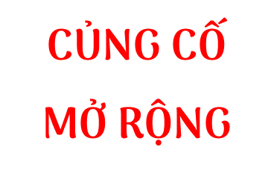

Slide 16
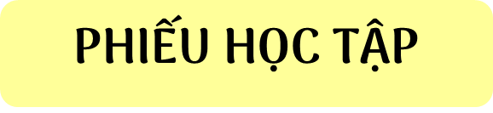
Câu hỏi 1: Kẻ bảng vào vở theo mẫu và điền các thông tin về hai văn bản Tháng Giêng, mơ về trăng non rét ngọt và Chuyện cơm hến:
 | Tháng Giêng, mơ về trắng non rét ngọt | Chuyện cơm hến
Thể loại
Những hình ảnh nổi bật
Đặc điểm lời văn
Cảm xúc, suy nghĩ của tác giả

Slide 17
 | Tháng Giêng, mơ về trắng non rét ngọt | Chuyện cơm hến
Thể loại | Tùy bút | Tản văn
Những hình ảnh nổi bật | - Hình ảnh về xuân Hà Nội đầu tháng Giêng: Có mưa riêu riêu, gió lành lạnh, có tiếng nhạn kêu trong đêm xanh, có tiếng trống chèo vọng lại từ những thôn xóm xa xa, có câu hát huê tình của cô gái đẹp như thơ mộng,… - Sau rằm tháng Giêng: Đào hơi phai nhưng nhụy vẫn còn phong, cỏ không còn mát xanh nhưng để lại một mùi hương man mác, mưa xuân thay thế cho mưa phùn khi trời đã hết nồm,…. - Không gian gia đình: Nhang trầm, đèn nến, nhất là không khí gia đình đoàn tụ êm đềm, trên kính dưới nhường trước | - Giới thiệu về thói quen ăn cay của người dân xứ Huế - Món ăn: cơm hến – đặc trưng của xứ Huế: + Về cơm: cơm nguội + Hến: xào kèm theo bún tàu (miến), măng khô và thịt heo thái chỉ. + Rau sống: làm bằng chân chuối hoặc bắp chuối xát mỏng như sợi tơ, trộn lẫn với bạc hà, khế và rau thơm thái nhỏ, giá trần, có khi được thêm những cánh bông vạn thọ vàng. - Hình ảnh chị bán hàng cùng gánh cơm hến và bếp lửa

Slide 18
 | Tháng Giêng, mơ về trắng non rét ngọt | Chuyện cơm hến
Đặc điểm lời văn | Tâm tình, như đang trò chuyện với bạn đọc, uyển chuyển, linh hoạt, đầy sáng tạo. | Lời văn ngắn gọn, như lời tâm tình, đang trò chuyện với bạn đọc.
Cảm xúc, suy nghĩ của tác giả | Tác giả đã bộc lộ tình cảm tha thiết của bản thân với thiên nhiên đất trời lúc xuân sang. | Tác giả đã bộc lộ sự trân trọng, tự hào về món ăn quê hương, muốn gìn giữ nét đẹp đó.

Slide 19
Câu hỏi 2: Tìm đọc một số tùy bút và tản văn viết về các đề tài cảnh sắc, ẩm thực. Chọn trong số đó một số tác phẩm mà em thích nhất và trả lời các câu hỏi sau:
a. Tác phẩm viết về vùng miền hay món ăn cụ thể nào?
b. Tác giả biểu lộ tình cảm, cảm xúc gì?
c. Những từ ngữ nào diễn tả tình cảm, cảm xúc của tác giả làm em xúc động?
d. Em thấy chi tiết nào thú vị nhất?

Slide 20
Em thích tác phẩm Người lái đò sông Đà của Nguyễn Tuân
a, Viết về vẻ đẹp hung bạo và trữ tình của con sông Đà của vùng Tây Bắc.
b, Tác giả biểu lộ sự tự hào, trân trọng trước sự hùng vĩ của dòng sông cũng như là sự cảm thán trước vẻ đẹp trữ tình nên thơ mà ít người khám phá ra được của nó.
c, Những từ ngữ diễn tả tình cảm, cảm xúc: “không ai nghĩ rằng cái dây thừng ngoằn nghèo dưới chân mình kia lại chính là cái con sông hằng năm và đời đời kiếp kiếp làm mình làm mẩy với con người Tây Bắc”; “nhìn dòng sông Đà như một cố nhân”; “Hùng vĩ của Sông Đà”; “Tôi sợ hãi mà nghĩ đến”;……
d, Chi tiết thú vị: Tác giả tưởng tượng có một anh quay phim có thể vào trong quãng sông ấy để quay lại những thước phim để đời cho người xem thưởng thức.

